Slide 1

MARKETING (YMAR)
2. přednáška
Téma: Marketingový informační systém a CRM
ZS 2022/2023
PhDr. Ing. Mgr. Renáta Pavlíčková, MBA

Slide 2
MARKETING
(35) Podstata, úloha a cíle marketingu. Složky marketingového prostředí. Marketing management. Strategický marketing.
(36) Trh. Spotřební trh a jeho analýza. Zákazník. Nákupní chování zákazníka. Nákupní rozhodovací proces. Chování a ovlivňování spotřebitele.
(37) Marketingový výzkum, jeho podstata a formy. Proces, příprava a realizace marketingového výzkumu. Marketingový informační systém. Složky MIS. Marketingové zpravodajské informace a databáze.
(38) Produktová politika v rámci marketingového mixu. Charakteristika produktu. Životní cyklus výrobku. Politika (strategie) značky – Brand Management, politika kvality, obalová politika.
(39) Cenová politika v rámci marketingového mixu. Cena. Cíle stanovení ceny. Cenové strategie. Psychologické a etické aspekty tvorby ceny.
(40) Distribuční politika v rámci marketingového mixu. Pojem distribuce. Distribuční cesta přímá a nepřímá. Role distribučních firem. Výrobní logistika firmy. Velkoobchod a maloobchod.
(41) Marketingová komunikace v rámci marketingového mixu. Komunikace a komunikační model. Součásti marketingové komunikace – komunikační mix. Reklama, reklamní sdělení. Význam marketingové komunikace pro firmu.
(42) Marketing služeb. Kategorie služeb. Specifika služeb. Metody odlišení služeb od konkurence. Konkurenční výhoda poskytovatelů služeb. Parametry vnímání kvality služeb. Nástroje marketingového mixu služeb (8P).
(43) Globální marketing 21. století. Filozofie mezinárodního marketingu. Mezinárodní obchod a jeho rizika. Etické aspekty marketingu. Společenská kritika marketingu.

Slide 3
Marketingový informační systém

Slide 4
Marketingový informační systém
3 základní pojmy:
  Marketing
  Informace
  Systém

Slide 5
Pojem a cíle MIS
Výchozí stav:
  „informační společnost“
Definice:
  Marketingový informační systém (MIS) = informační systém, který umožňuje získávat, třídit, analyzovat, vyhodnocovat, uchovávat a poskytovat potřebné informace pro rozhodování managementu.

Slide 6
Složky MIS
Využití:
  Marketingové orientovaná organizace
Složky MIS:
  Podnikový (vnitřní) informační systém (PIS)
  Marketingový zpravodajský systém (MZS)
  Marketingový výzkumný systém (MVS)
  Marketingový systém na podporu rozhodování

Slide 7
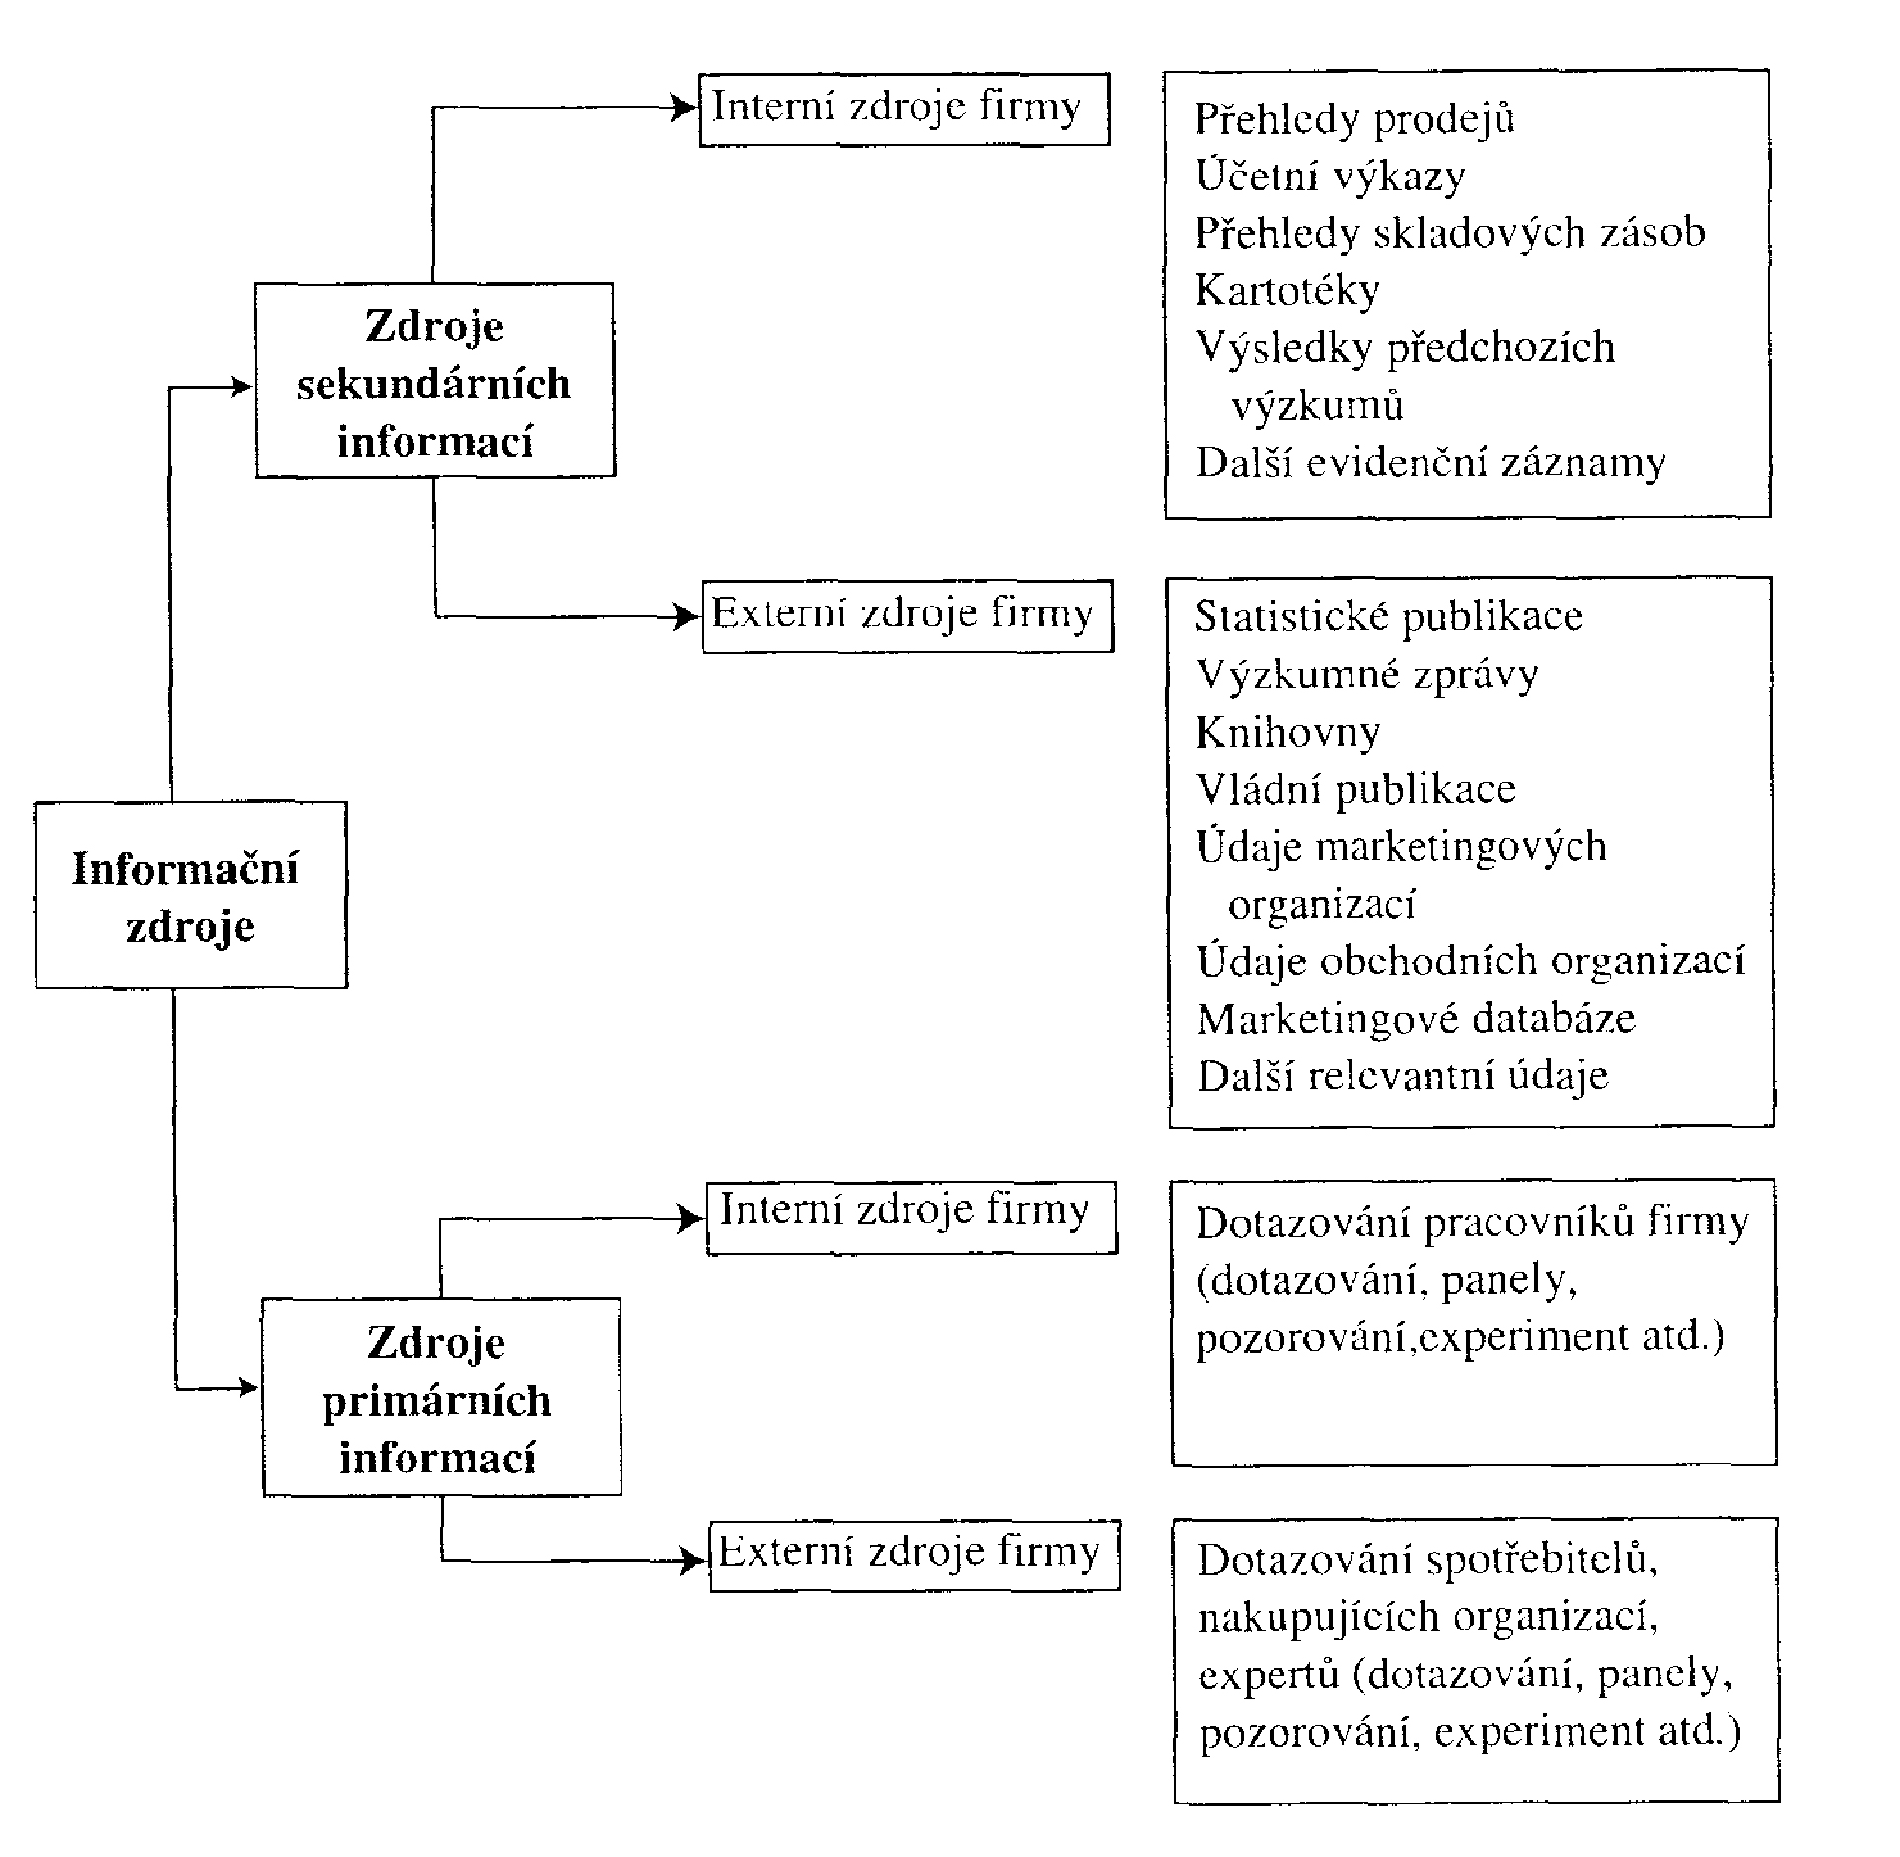
Struktura MIS

Slide 8
1. Podnikový informační systém
Základní informace o zákaznících (velikost, poloha, velikost
a struktura nákupu, nároky na kvalitu, platební schopnost
Struktura prodeje
Objednávky, prodeje, ceny, pohledávky, dluhy
Náklady na výrobky v členění fixní, variabilní, přímé, nepřímé, dynamické kalkulace
Náklady na marketing
Výsledky reklamy a podpory prodeje
Náklady na prodej
Reklamace
Zprávy z jednání se zákazníky, partnery

Slide 9
2. Marketingový zpravodajský systém
Informace o vývoji v okolí (externí informace)
  Konkurence
  Zákazníci
  Distribuční cesty
  Hospodářského - legislativní prostředí

Slide 10
2. Marketingový zpravodajský systém
Některé typy externích informací
  Vývoj hospodářství
  Postavení a vývoj odvětví resp. oboru
  Postavení a vývoj odběratelských odvětví
  Úroveň, struktura a trendy výdajů obyvatelstva
  Vývoj exportu a importu v oblasti firmy
  Měnové kurzy a očekávaný vývoj
  Ochranná opatření v exportních zemích
  Nové technologie, výzkum a vývoj
  Celkový tržní potenciál odvětví, tržní podíly
  Konkurence

Slide 11
2. Marketingový zpravodajský systém
Kde hledat relevantní externí informace?
  Statistické publikace
  Výzkumné zprávy
  Vládní publikace
  Odborné časopisy, knihovny
  Údaje marketingových organizací (panely domácností
  a prodejen)
  Marketingové databáze
  Katalogy firem
  Česká národní banka (ČNB) www.cnb.cz
  Český statistický úřad www.czso.cz
  Ministerstvo financí České republiky www.mfcr.cz

Slide 12
3. Marketingový výzkumný systém
Marketingový výzkum zaměřený na specifické problémy a příležitosti firmy

Slide 13
4. Marketingový systém na podporu rozhodování
Snaha využít statistické nástroje, modely, optimalizační postupy pro podporu rozhodnutí
Některé nástroje a prostředky:
  Vícenásobná regresní analýza
  Faktorová analýza
  Shluková analýza
  Modely testování nových výrobků
  Modely prodejní odezvy
  Teorie her

Slide 14
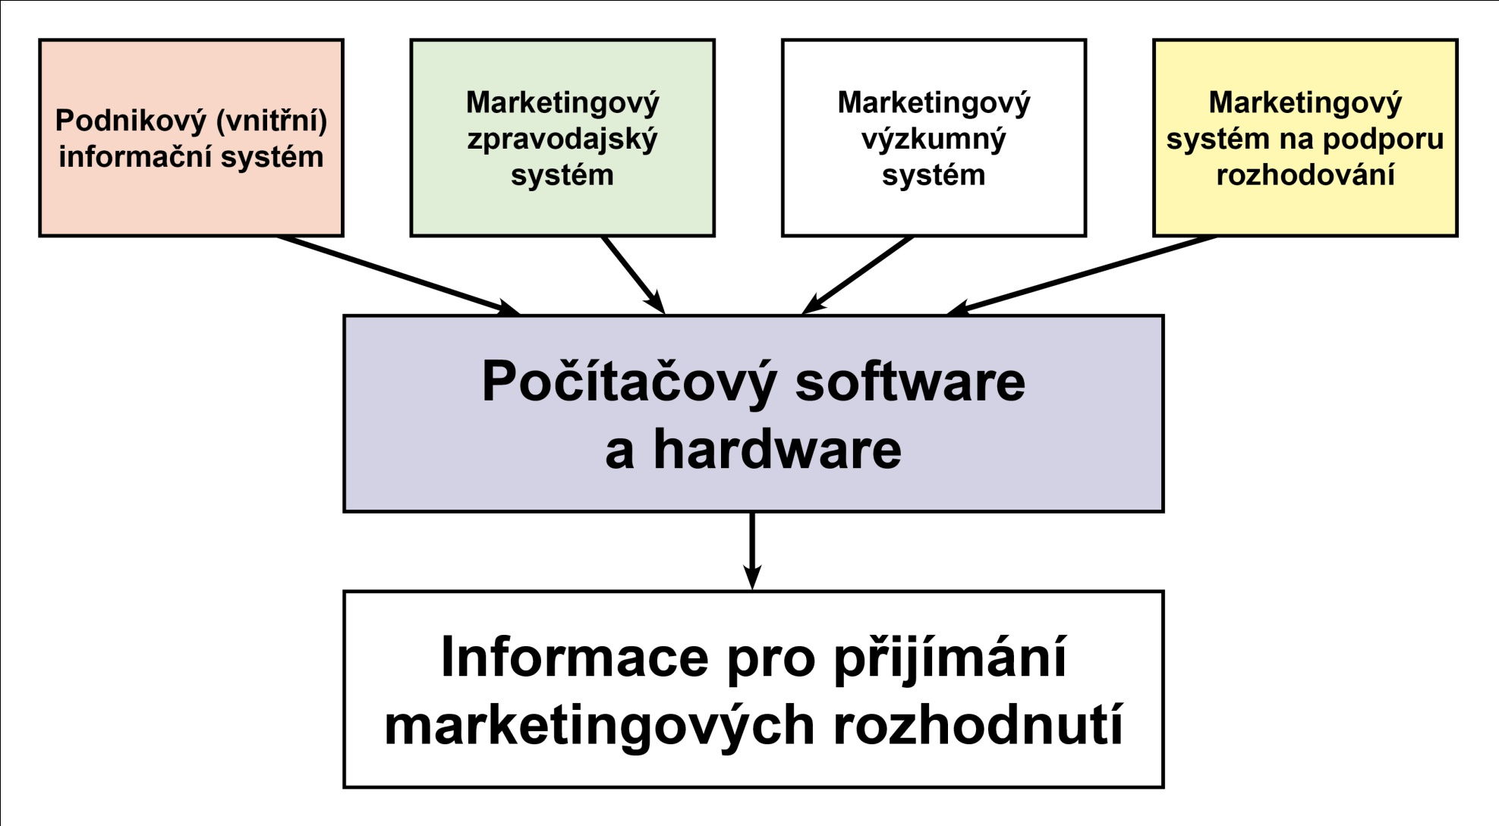
Zpracování získaných informací

Slide 15
Počítačový software
Enterprise Resource Planning (ERP)
  je informační systém, který integruje a automatizuje velké množství procesů souvisejících s produkčními činnostmi podniku.

Slide 16
Počítačový software
Altus VARIO
Byznys
Orashei
DIALOG 3000S
ERP systém ABRA G4
MS Dynamics NAV
HELIOS
IMES
Integrovaný Ekonomický Systém - IES
IS COMPEKON
ABRA G3
SYSEL
WAK INTRA
WinStrom SQL
a mnoho dalších…

Slide 17
Proč je MIS důležitý?
Účelné a aktuální informace jsou předpokladem úspěšného řízení.
Bez informací je marketing slepý!

Slide 18
CRM – Customer Relationship Management
Řízení vztahů se zákazníky.
Její základní filozofií je získávat a udržovat co nejlepší a nejhodnotnější vztahy se zákazníky.
Snaží se o přístup, který co možná nejvíce respektuje zákazníka, cílem je vytvořit pevný, na důvěře založený vztah, které vytvářejí pro obě dvě strany vysokou hodnotu.
Důvodem pro řízení vztahů se zákazníky a generování výnosů z něho je levnější než získávání zákazníků nových.
CRM vyžaduje zákaznicky orientovanou podnikatelskou kulturu pro podporu efektivních marketingových, obchodních a servisních procesů.

Slide 19
CRM
Někteří dodavatelé též používají tyto definice CRM:
systémy podporující řízení celého cyklu kontaktu se zákazníkem,
systémy podporující efektivní koordinaci vazeb na zákazníka,
systémy pro správu obchodních případů a klientů,
systémy podporující péči o zákazníka.

Slide 20
CRM
Každá společnost se zabývá těmito problémy:
  udržení stávajících zákazníků,
  porozumění zákazníkům,
  schopnost jim naslouchat,
  identifikace klíčových procesů,
  zvyšování spokojenosti zákazníků při zlepšování klíčových procesů,
  tvorba marketingové strategie k udržení stávajících zákazníků a získání zákazníků nových,
  schopnost oslovit nové zákazníky.

Slide 21
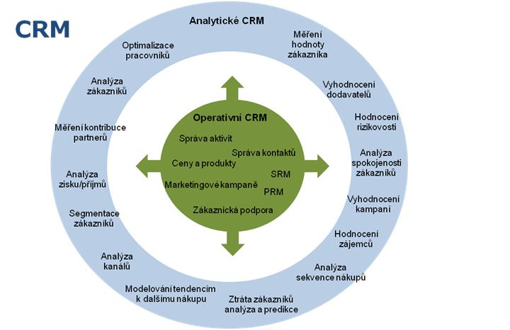
CRM

Slide 22

Děkuji vám za pozornost a těším se na příště

